Slide 1

09.07.2019 - Kolloquium

Slide 2
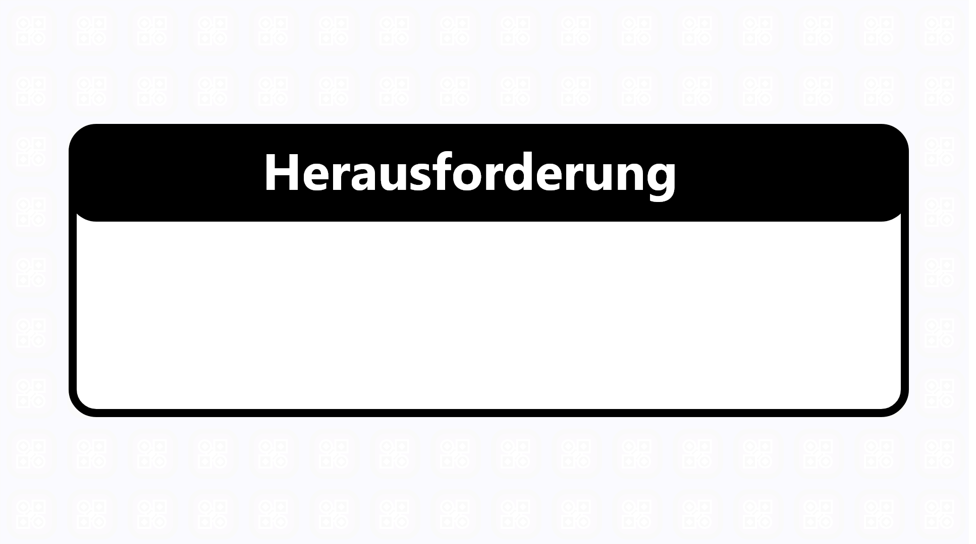
Daten vom RaspberryPi zu unserer Anwendung übertragen

Slide 3

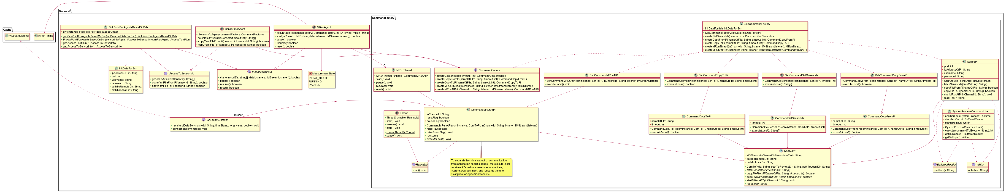
Abstrakte Fabrik

Slide 4

Konkret für SSH
Abstrakte Fabrik
Gute Erweiterbarkeit
Für weitere Kommunikationswege
USB
Ethernet

Slide 5
Konkret für SSH
Command
Command
Command
Für die Vorteile des Command Entwurfsmuster
Warteschlange
Potentielles Nachvollziehen der Aktivitäten

Slide 6

Durchleitung an das Modell
Reduzierung der Abstraktionsschichten
Erweiterbarkeit erschwert

Slide 7
Zwischenspeichern der Messdaten

Slide 8
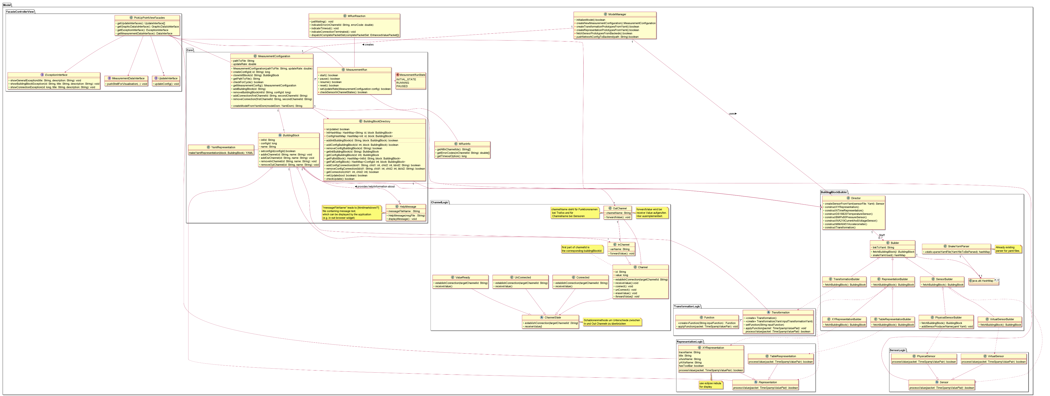
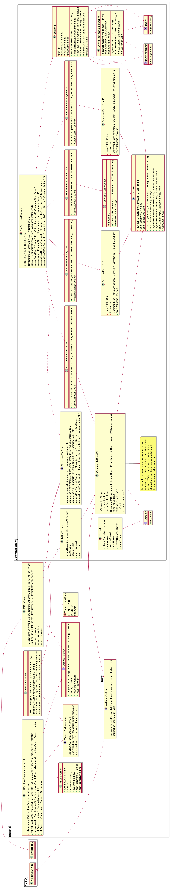
Einfügen eines Caches
P h y P I D A Q
B a c k e n d
M o d e l
?

Slide 9
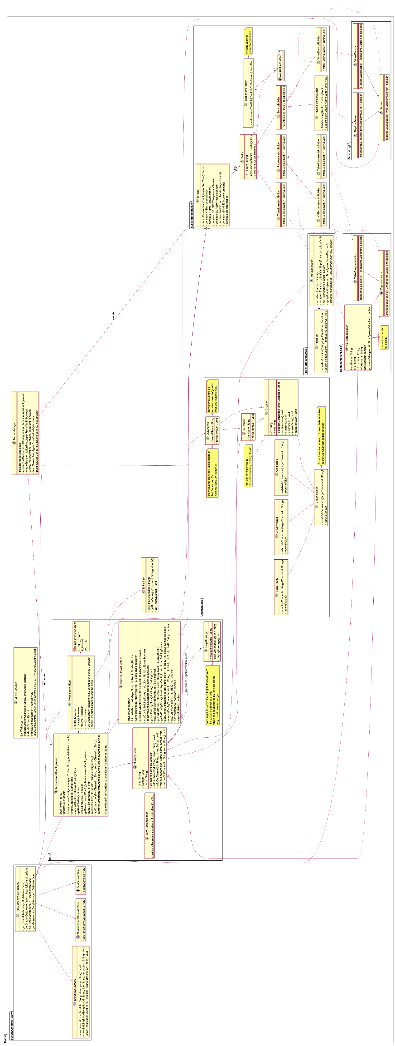
P h y P I D A Q
B a c k e n d
M o d e l
Von allen Sensoren bzw. Messkonfig-Eingangskanälen gleichzeitig aufgetretene
Messwerte finden
?

Slide 10
P h y P I D A Q
B a c k e n d
M o d e l
Von allen Sensoren bzw. Messkonfig-Eingangskanälen gleichzeitig aufgetretene
Messwerte finden
?
Warteschlange unter Verwendung eines globalen Timers

Slide 11
P h y P I D A Q
B a c k e n d
M o d e l
Unsicherheit, der genauen Ankunftszeiten
Von allen Sensoren bzw. Messkonfig-Eingangskanälen gleichzeitig aufgetretene
Messwerte finden
Reihenfolge stabil
?
Warteschlange unter Verwendung eines globalen Timers

Slide 12
P h y P I D A Q
B a c k e n d
M o d e l
Cache
Unsicherheit, der genauen Ankunftszeiten
Von allen Sensoren bzw. Messkonfig-Eingangskanälen gleichzeitig aufgetretene
Messwerte finden
Reihenfolge stabil
?
Warteschlange unter Verwendung eines globalen Timers

Slide 13
Andere Umsetzung eines Caches
Kein globaler Timer
Daten warden abgeholt, sobald sie anliegen
Mehr Konsistenzroutinen nötig
Näher an Echtzeit
Fehleranfälliger
Caches im Model
Cach zwischen jedem Baustein
Overhead durch viele Speicher und Ladeoperationen
Potentiell höhere Stabilität
Keine Trennung zwischen Cache-Logik und Model-Logik

Slide 14
Kein globaler Timer
Daten werden abgeholt, sobald sie anliegen
Mehr Konsistenzroutinen nötig
Näher an Echtzeit
Fehleranfälliger
Caches im Model
Cache zwischen jedem Baustein
Overhead durch viele Speicher und Ladeoperationen
Potentiell höhere Stabilität
Keine Trennung zwischen Cache-Logik und Model-Logik

Slide 15
Erstellung der Bausteine und
deren Identifikation im Modell und
in der Grafischen Benutzeroberfläche

Slide 16
Globales Verzeichnis

Slide 17
Fassade
Directory
Fabrik

Slide 18
Genaue Identifikation über IDs
Directory
Zentrale ansprech Stelle

Slide 19
Fassade
Directory
Fabrik

Slide 20
Alle Bausteine werden gleich erzeugt
Fabrik zur Erstellung der Bausteine

Slide 21
Darstellung der im Modell erzeugten Informationen in einer Grafischen Benutzeroberfläche

Slide 22
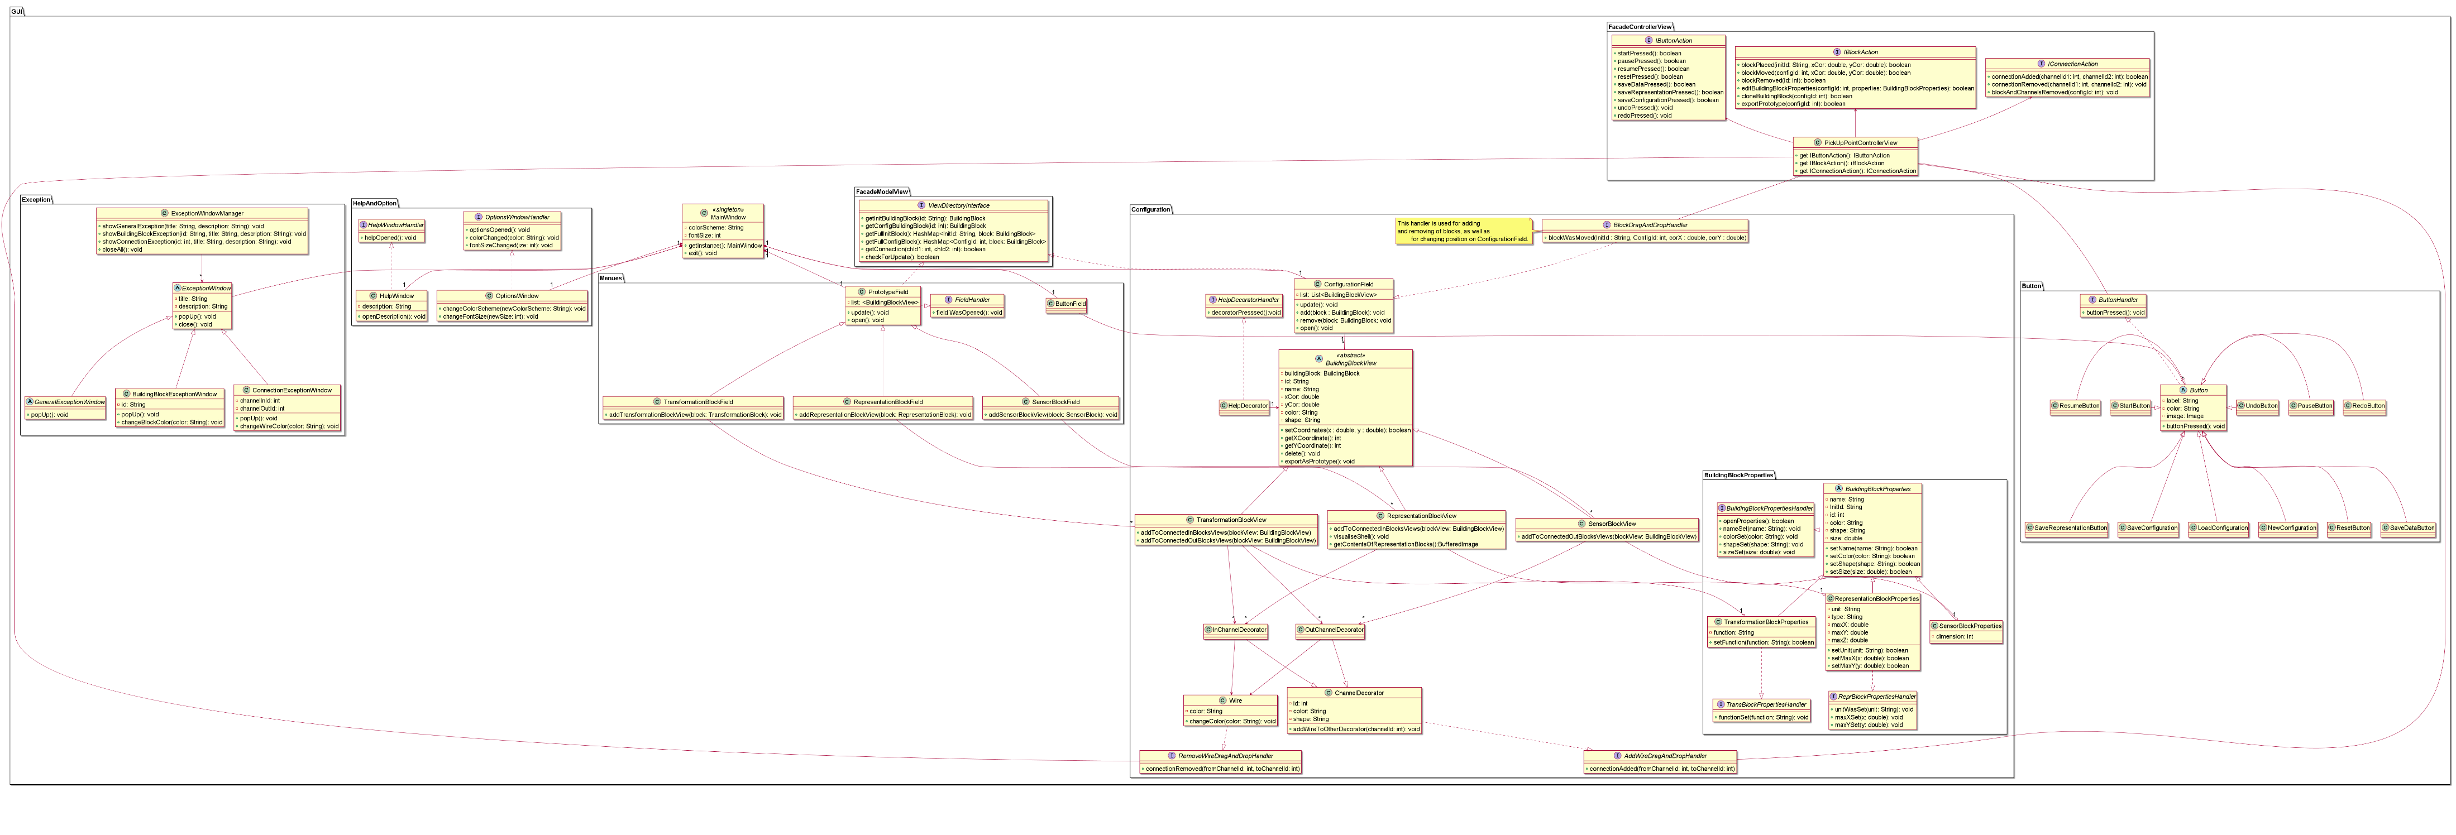
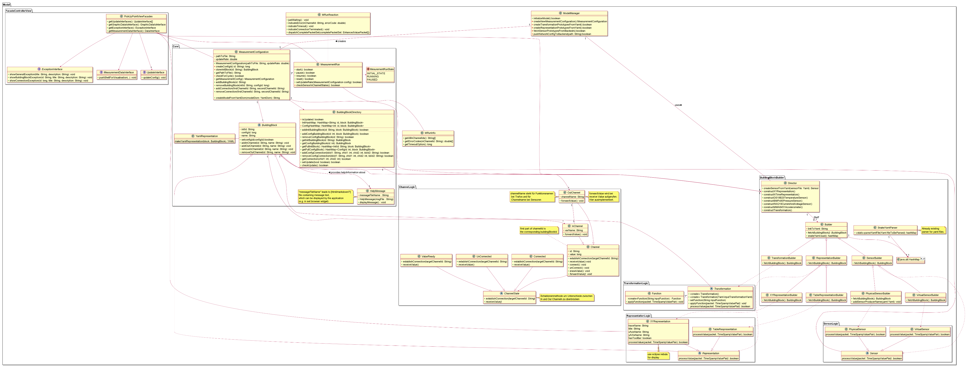
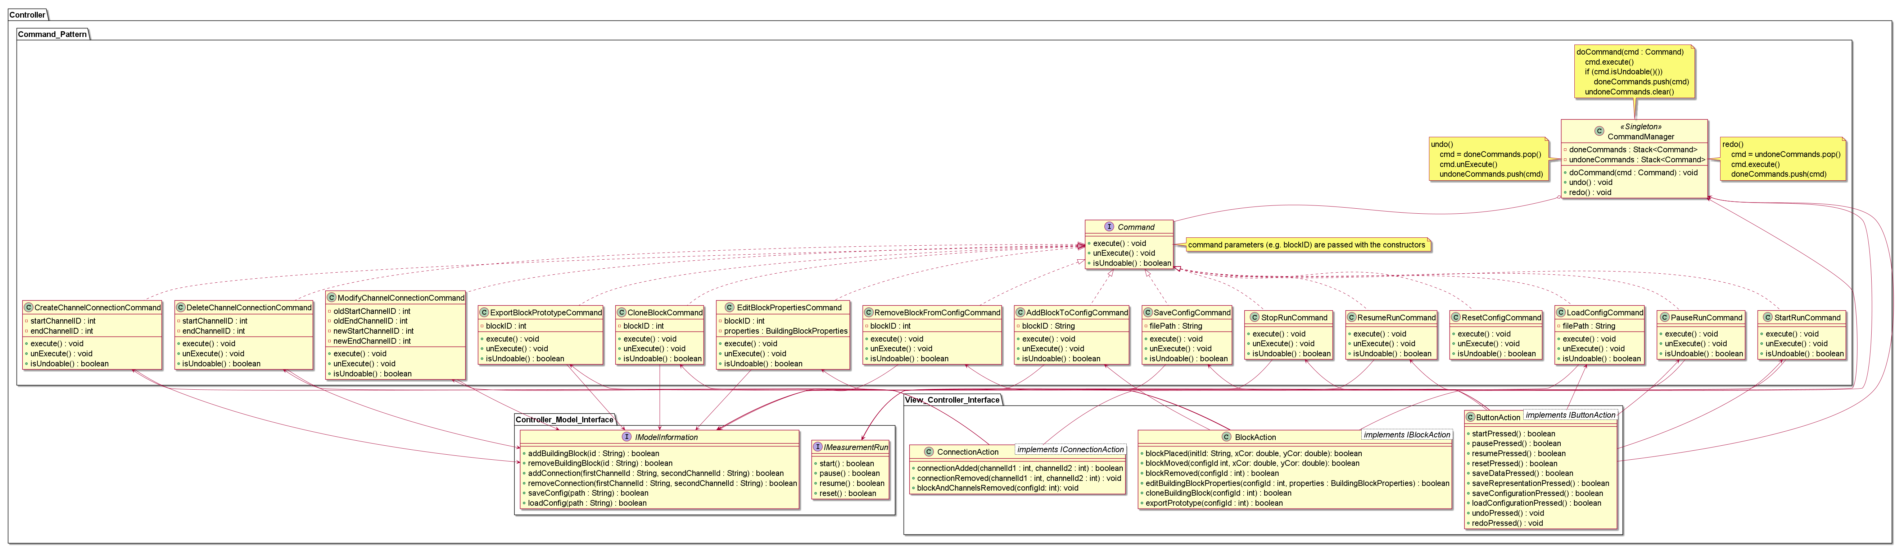
Model-View-Controller

Slide 23
View
Controller
Model

Slide 24
View
Trennung der Aufgaben in Submodule, die unabhängig arbeiten können
Controller
Model

Slide 25
Bessere Testbarkeit
Trennung der Aufgaben in Submodule, die unabhängig arbeiten können
Bessere Erweiterbarkeit
Unabhängige Entwicklung

Slide 26
Modell = View = Controller

Slide 27
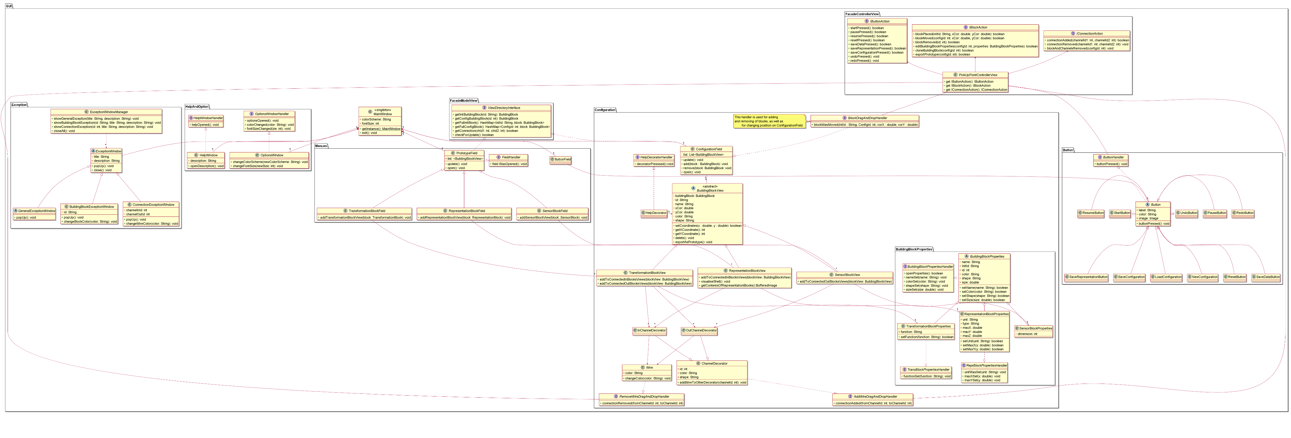

Slide 28
Direkte Kommunikation zwischen Klassen einfach
Keine Logische Seperation nötig
Uptdaten entfällt
Keine weitere Abstrakionsschicht nötig

Slide 29
Aber
Direkte Kommunikation zwischen Klassen einfach
Keine Logische Seperation nötig
Bildung eines “Mega-Moduls”
Uptdaten entfällt
Keine weitere Abstrakionsschicht nötig
Entweder alles funktioniert, oder nichts
Schlechte Erweiterbarkeit
Schwierige Fehlersuche

Slide 30
Kommunikation der Module untereinander

Slide 31

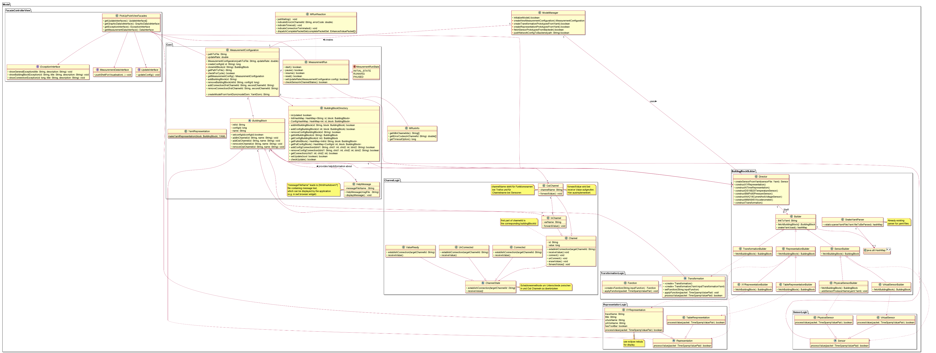
Fassaden

Slide 32
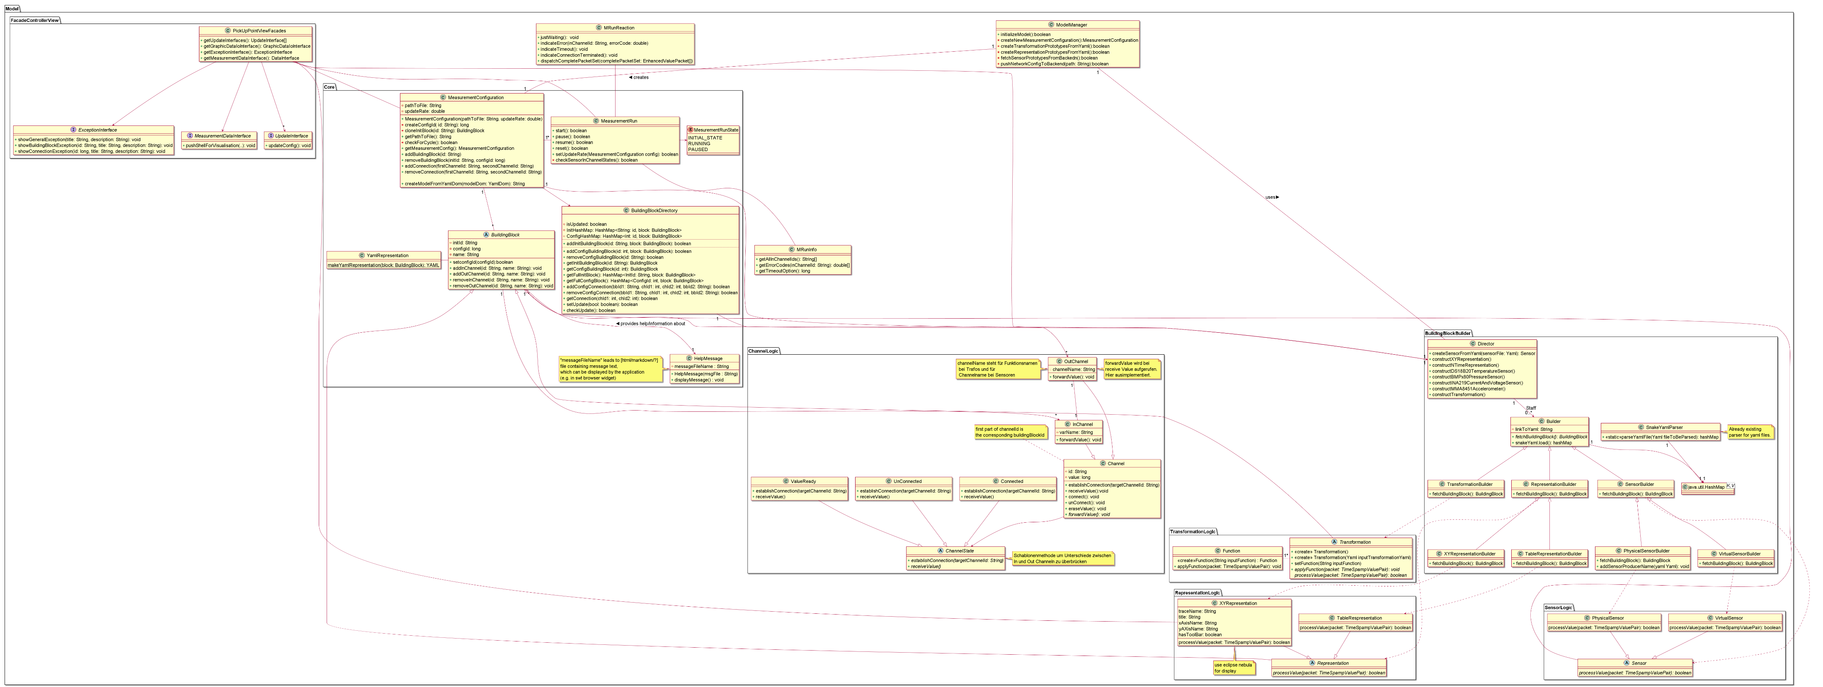
View
Backend
Model
Controller

Slide 33
Backend
View
Fassade
Fassade
Model
Controller
Fassade
Fassade

Slide 34
Backend
View
Fassade
Fassade
Kommunikation über definierte Austauschpunkte.
Model
Controller
Fassade
Fassade
Versteckt Implementierungsdetails

Slide 35
Direktkommunikation zwischen allen Klassen

Slide 36
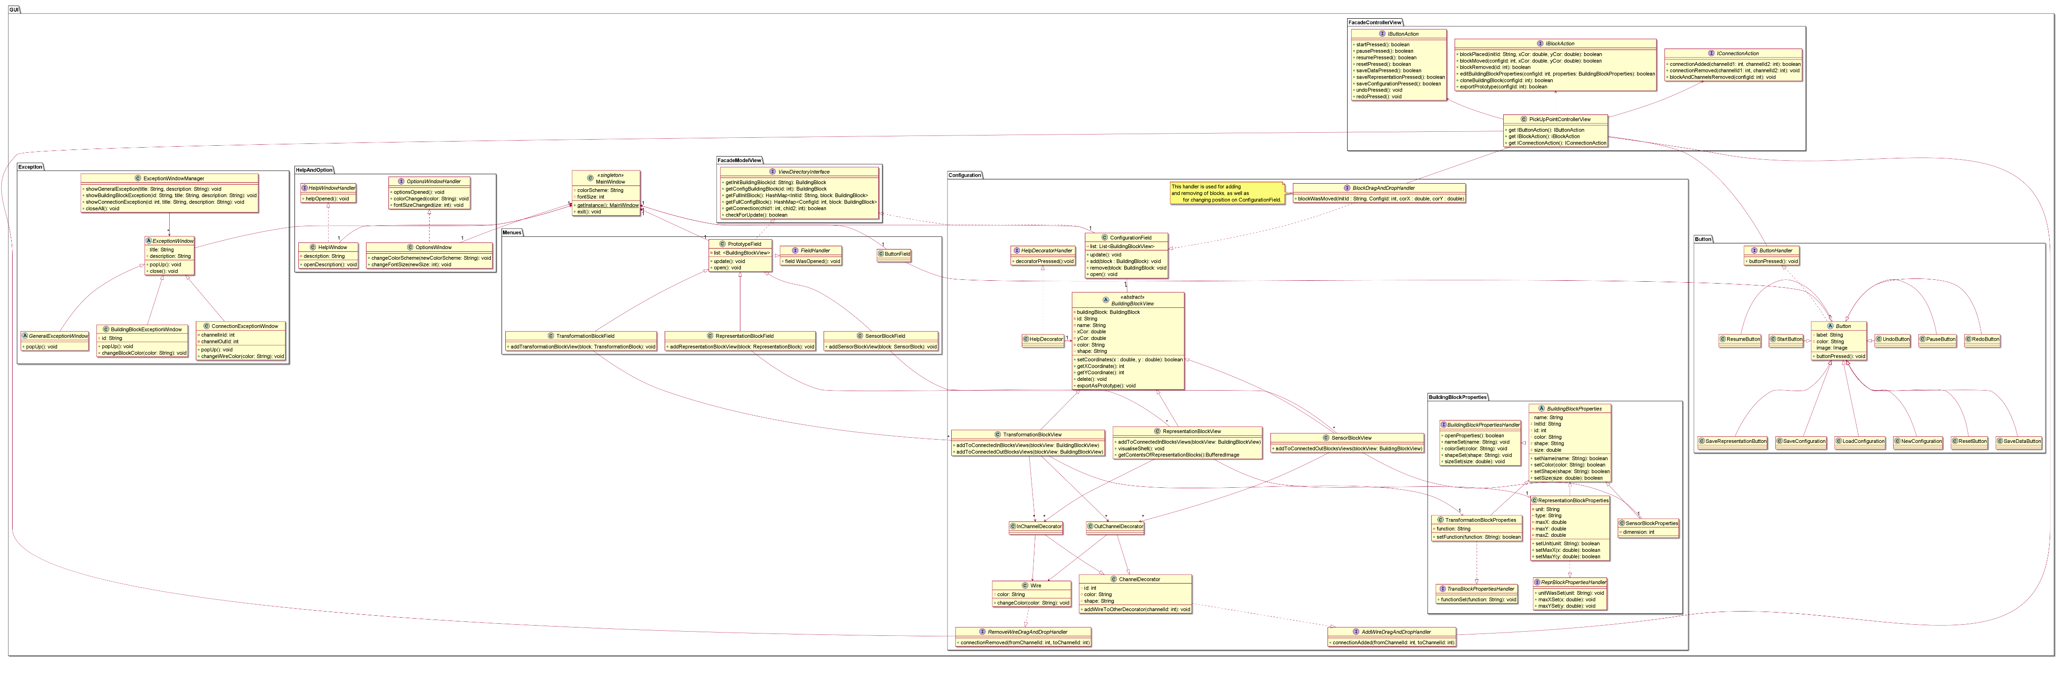
Jede Klasse kommuniziert mit Klassen aus anderen Modulen direkt, sofern nötig

Slide 38
Starke Abhängigkeit zwischen den Modulen
Module müssen Details von anderen Modulen kennen um zusammenarbeiten zu können
Keine Mediatoren nötig

Slide 39
Ablage von erstellten Mess-Konfigurationen, Bausteinen und Messdaten

Slide 40
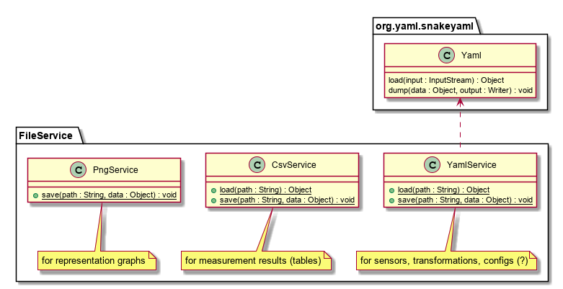
Daten Verarbeitungsdienst

Slide 41
z.B. auf SnakeYaml Basis
Parser
PNG
CSV
YAML

Slide 42
Angepasste Dateiformate
Kompleziertere Speicher/Lade Vorgänge
Daten immer im passenden Format abgelegt
Schlechtere Exportierbarkeit

